Slide 1
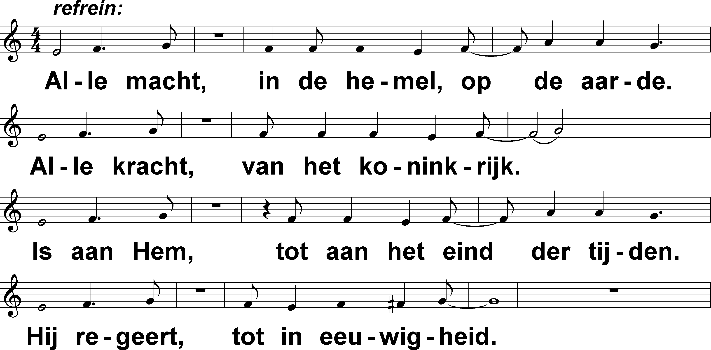
Alle macht (-) t. A. Houben; m. A. Houben, M. de Loyer, L. Boogaard, E. Laros

Slide 2
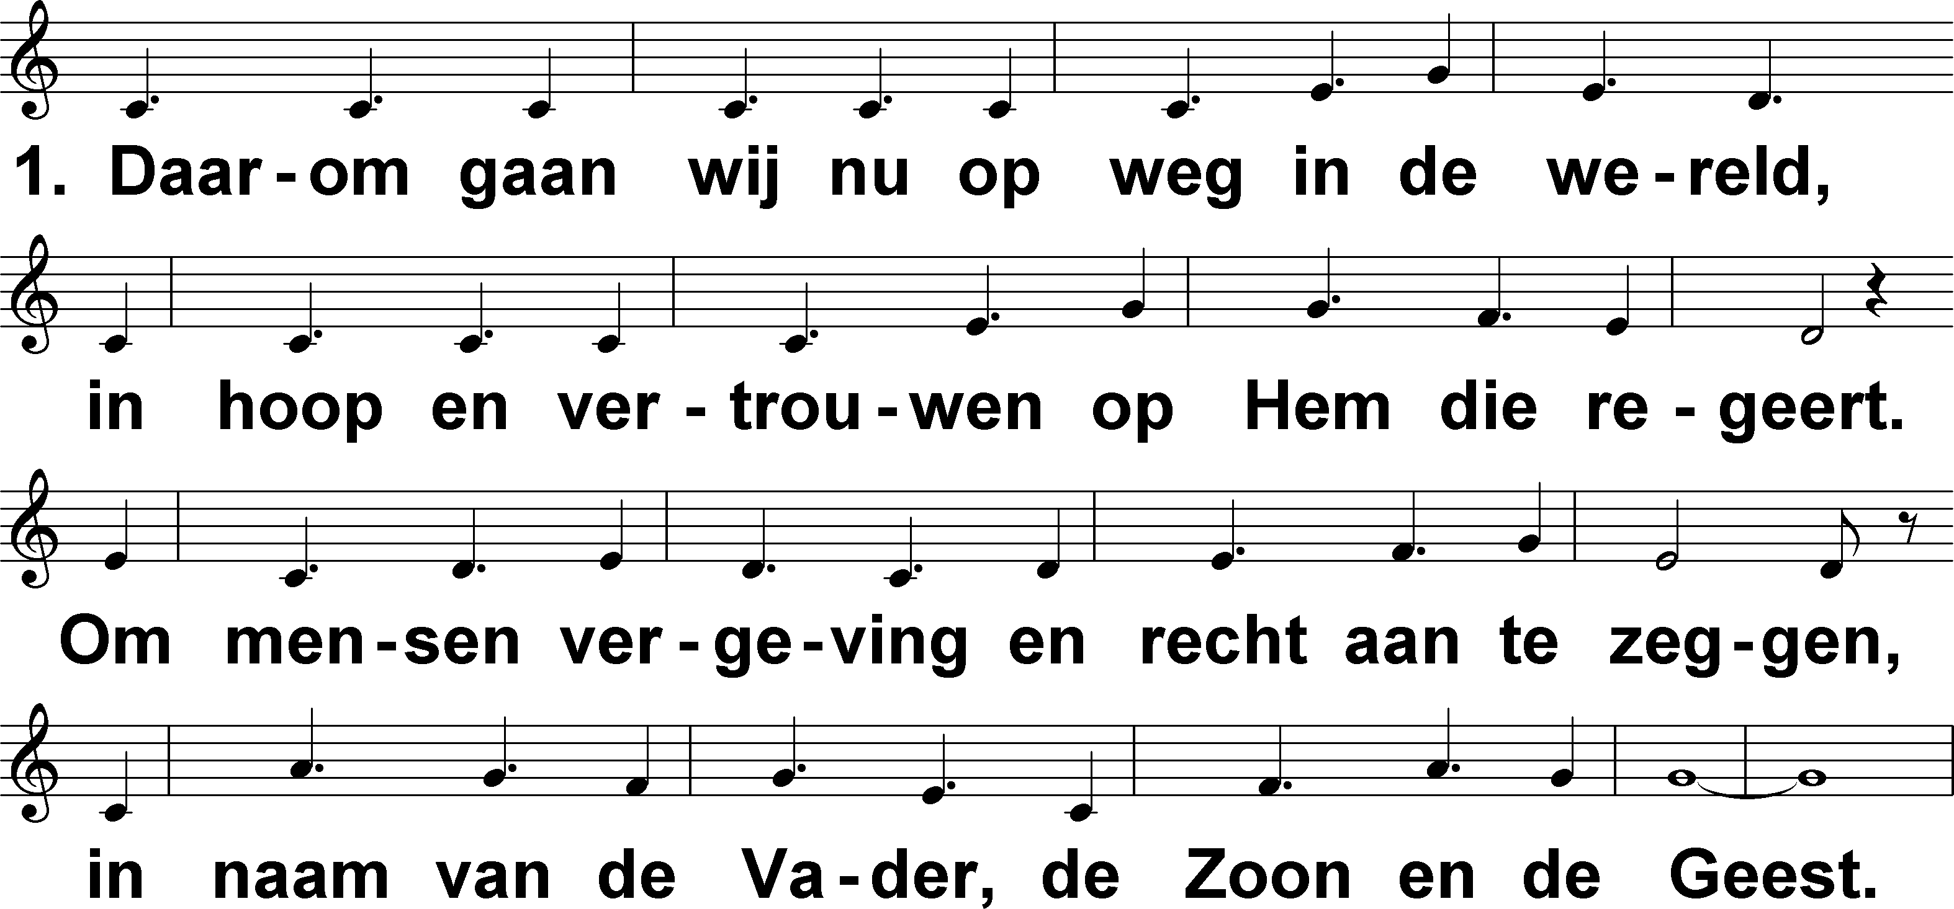
Alle macht (-) t. A. Houben; m. A. Houben, M. de Loyer, L. Boogaard, E. Laros

Slide 3
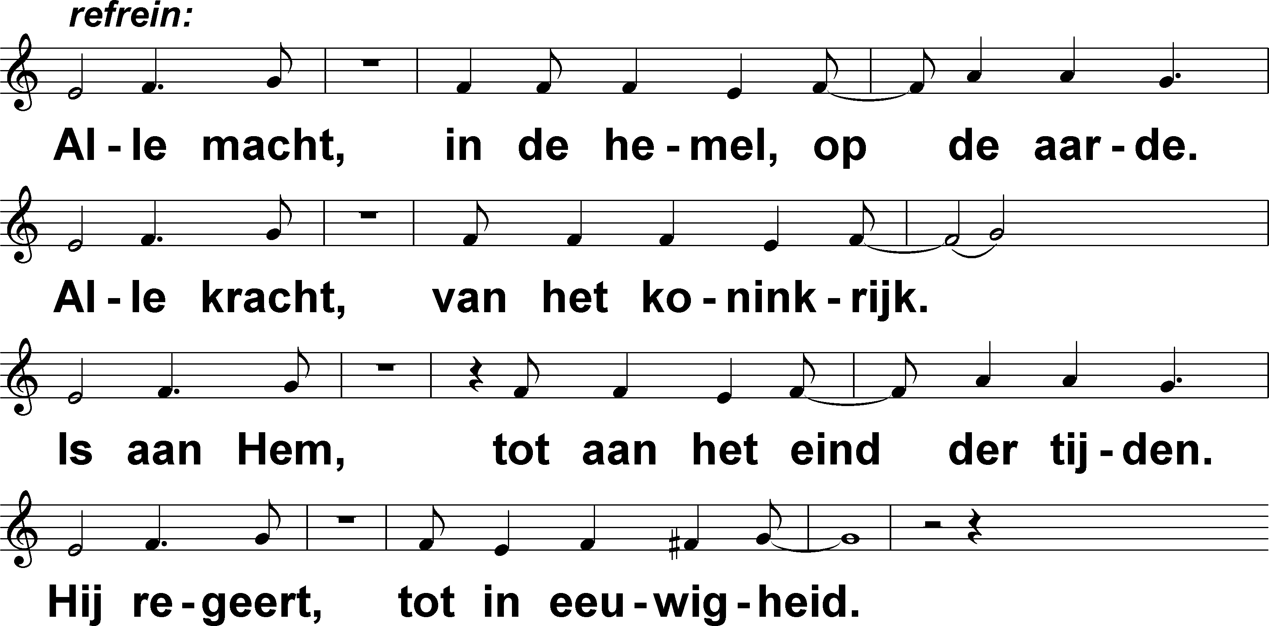
Alle macht (-) t. A. Houben; m. A. Houben, M. de Loyer, L. Boogaard, E. Laros

Slide 4
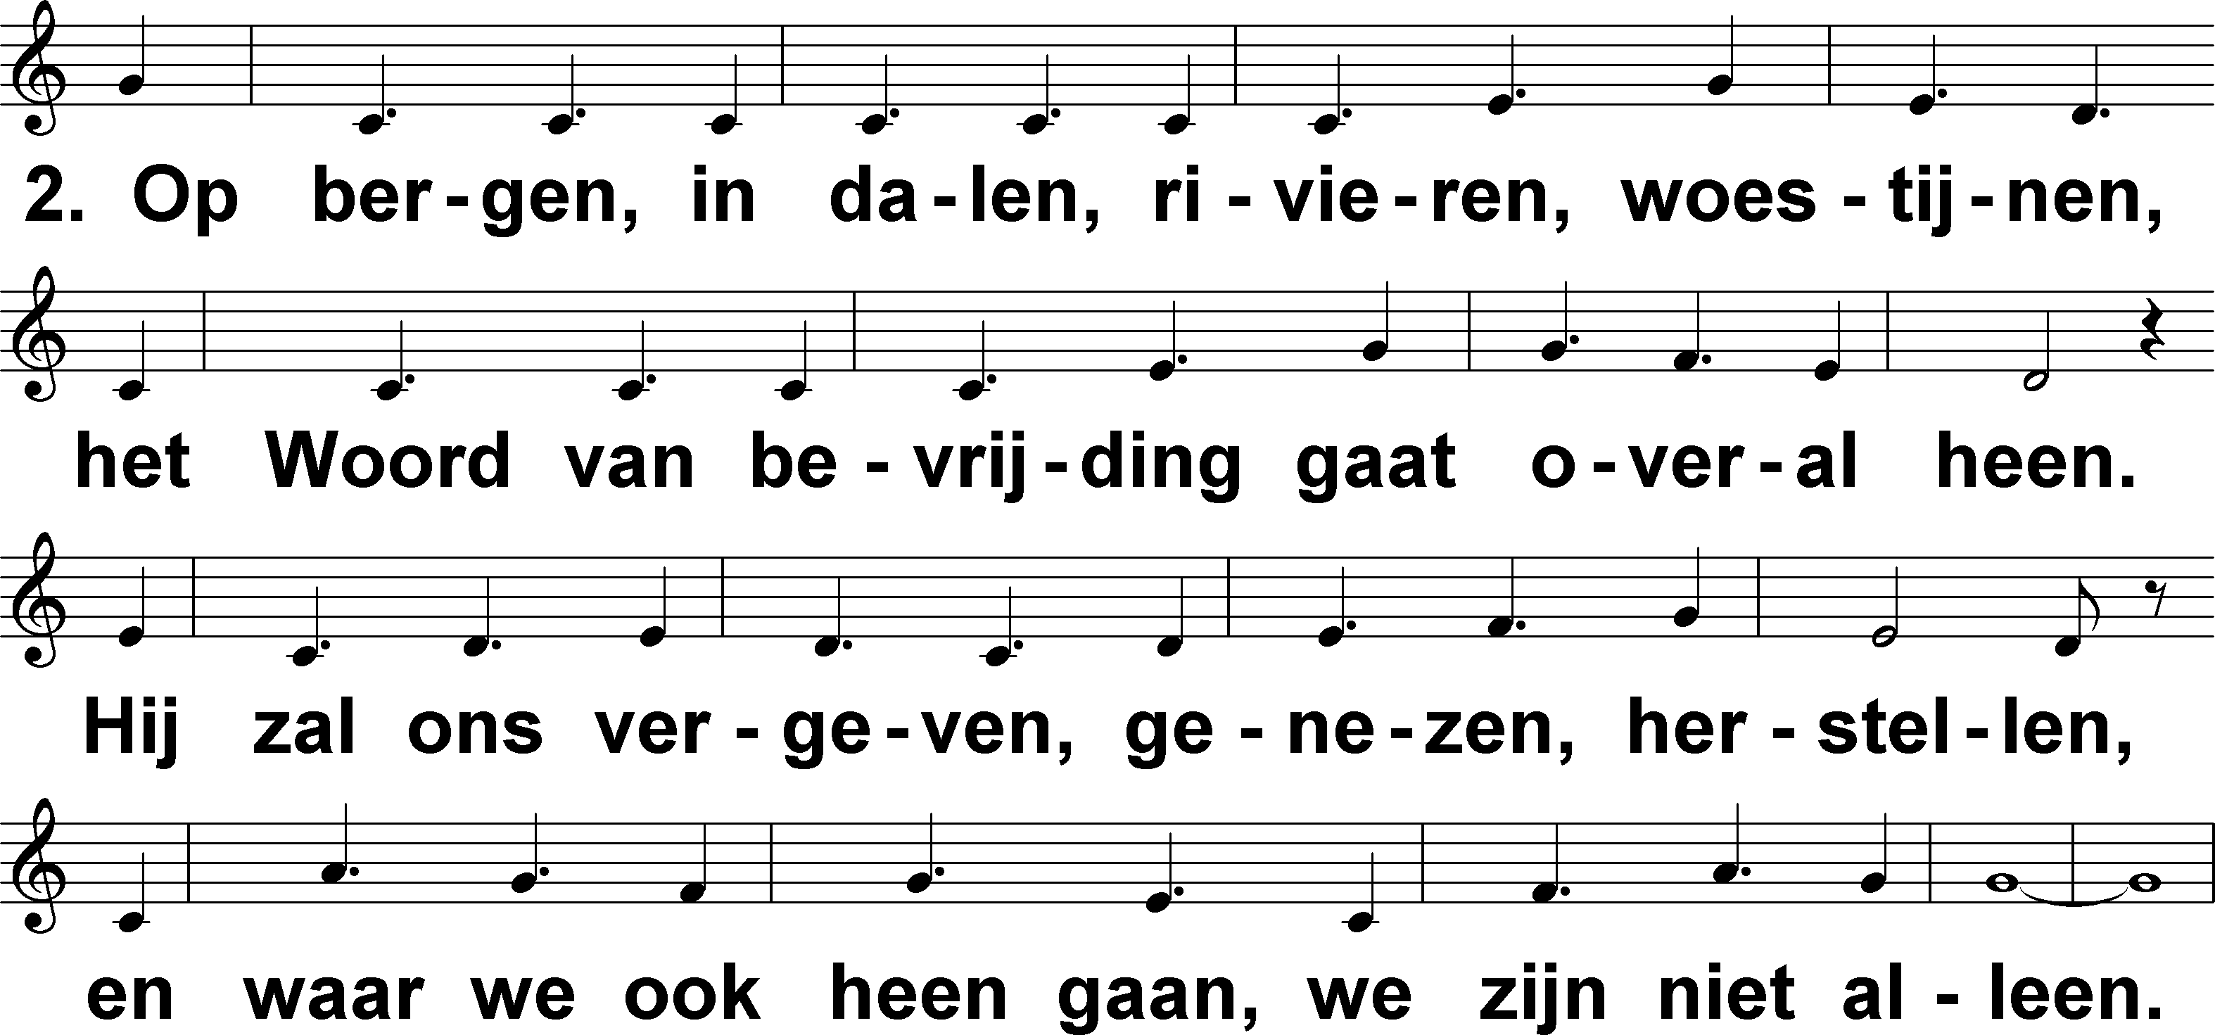
Alle macht (-) t. A. Houben; m. A. Houben, M. de Loyer, L. Boogaard, E. Laros

Slide 5
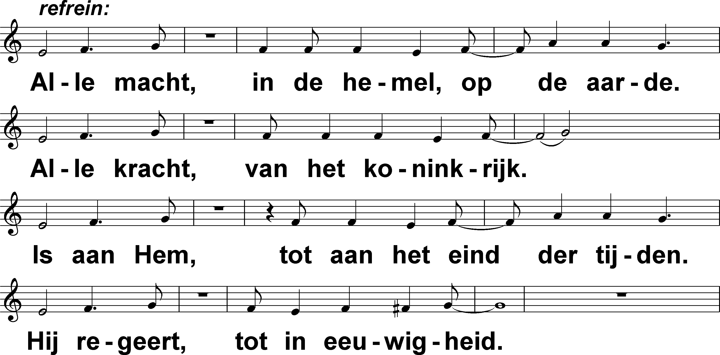
Alle macht (-) t. A. Houben; m. A. Houben, M. de Loyer, L. Boogaard, E. Laros

Slide 6
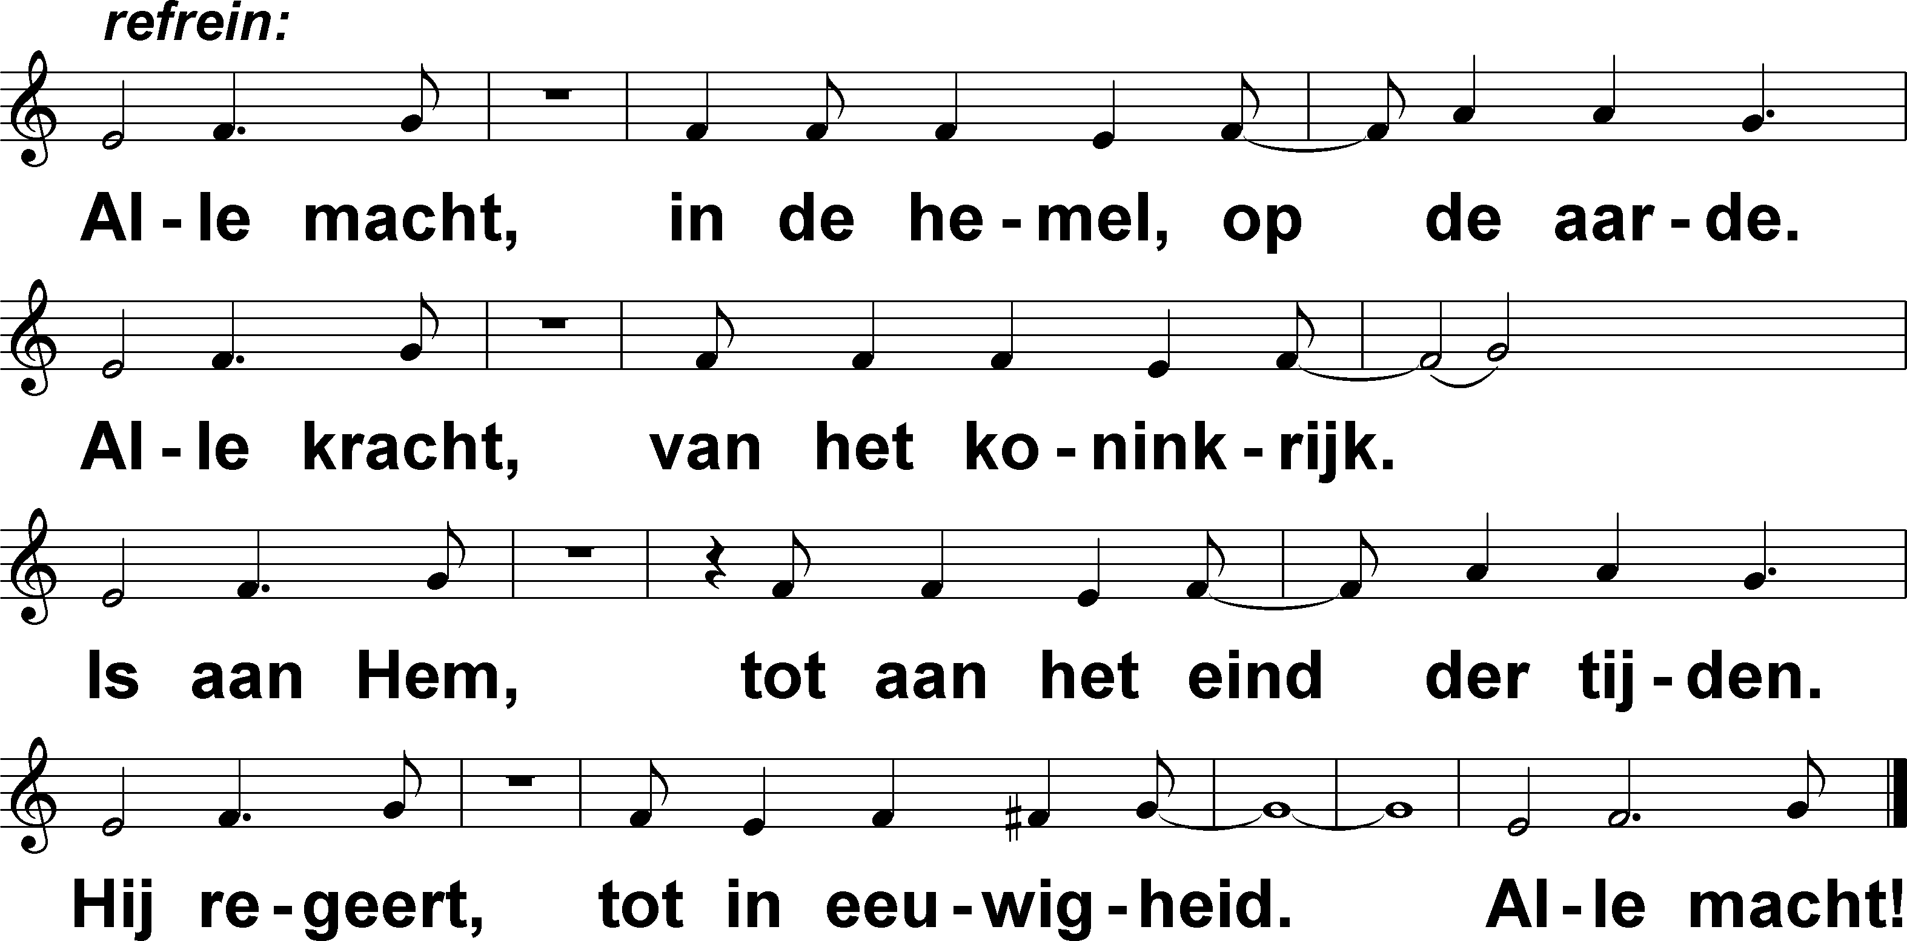
Alle macht (-) t. A. Houben; m. A. Houben, M. de Loyer, L. Boogaard, E. Laros

